Slide 1
Консультация для педагогов и родителей
Нужны ли семейные традиции
Подготовила
Старший воспитатель
МБДОУ «УНДС ОВ № 36 «Березка»
Княжева Валентина Викторовна

Slide 2
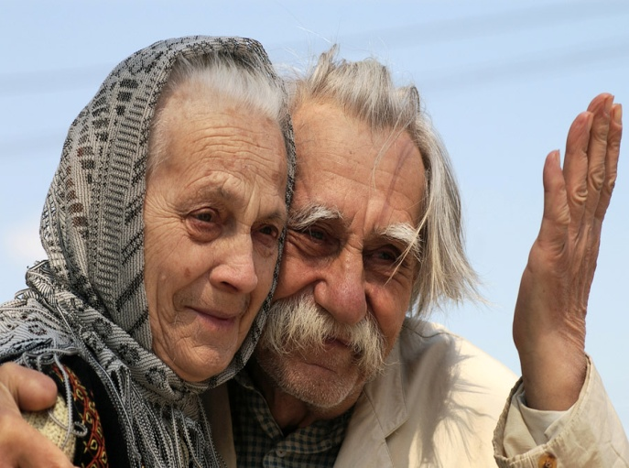
Семейные традиции
Что такое семейные традиции? Это обычные, принятые в семье нормы, манеры поведения, обычаи и взгляды, которые передаются из поколения в поколение.

Slide 3
Семейные традиции
Традиции семьи…
В них мудрость наших предков.
Традиции семьи…
В них времени печать.
Традиции семьи –
Прекрасное наследие.
Его мы будем детям завещать.
И. Некрасова

Slide 4
Семейные традиции
Семья в жизни человека занимает важное место. В семье человек растет, развивается, взрослеет . Известно, как важен для ребенка положительный пример близких ему людей: отца, матери, бабушки, дедушки, старшего брата или сестры. Дети очень впечатлительны и склоны к подражанию. Поведение взрослых в семье, их отношения друг к другу, к детям, к явлениям общественной жизни становятся образцом для подражания. Традиции семьи положительно влияют на формирование личности ребенка.

Slide 5
Cоблюдение родственных связей
Семейные традиции русского народа – наиболее интересная часть истории и культуры Российского государства, которая знакомит нас с опытом наших предков. Издавна главным семейным обычаем в России было соблюдение родственных связей (генеалогия). В прошлые времена считалось неприличным не знать своего рода, а выражение «Иван, не помнящий родства» было оскорблением. Неотъемлемой частью семейного уклада было составление родословной или генеалогического древа.

Slide 6
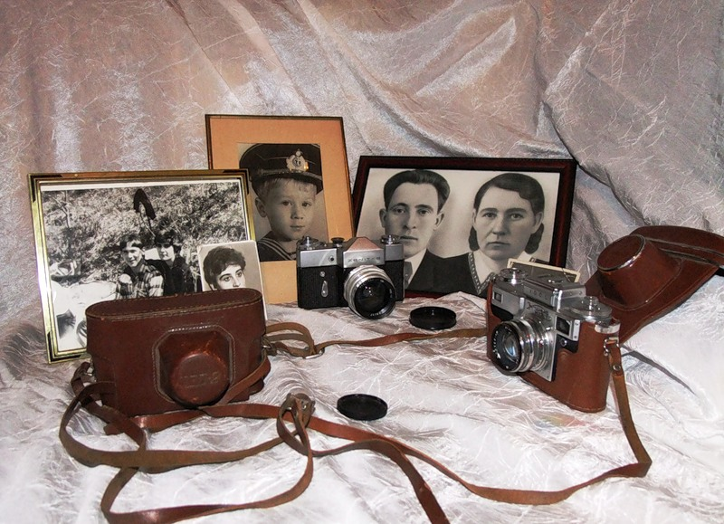
Составление семейных альбомов
Когда появились фотоаппараты, люди стали составлять, а потом и хранить семейные альбомы. Этот обычай успешно дошел и до наших дней. У большинства семей имеются старые альбомы с фотокарточками дорогих сердцу родных, может быть, уже ушедших из жизни.

Slide 7
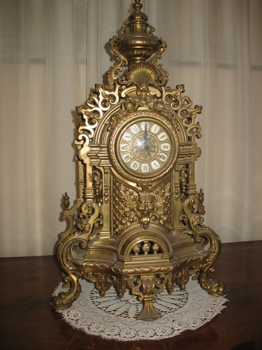
Передача ценных вещей из поколения в поколение
Известны такие традиции русского народа как передача ценных вещей из поколения в поколение. В России издревле было заведено передавать из поколения в поколения семейные реликвии – драгоценности, посуду. Например, прабабушкина шкатулка или прадедушкины часы – семейные реликвии, бережно хранятся потомками в некоторых семьях и сейчас.
Часто передавались из поколения в поколение вещи далеких родственников. Молодые девушки выходили замуж в подвенечных платьях своих мам, которые ранее получили их от своих мам.

Slide 8
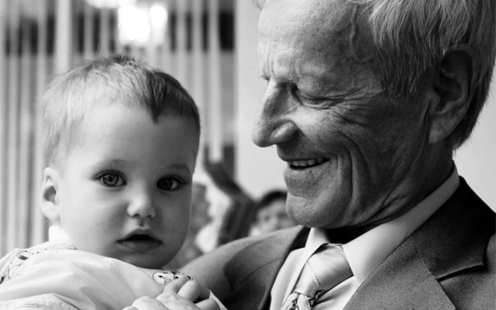
«Семейные имена»
Существует также прекрасный обычай называть ребенка в честь кого-нибудь из членов семьи (есть так называемые «семейные имена»).
Кроме того, нашей уникальной традицией считается присвоение отчества. Когда малыш рождается, он тут же получает часть имени рода по «прозванию» своего отца. Отчество отличает человека от тезки, проливает свет на родство (сын-отец) и выражает почтение. Называть кого-то по отчеству значит быть с ним вежливым.

Slide 9
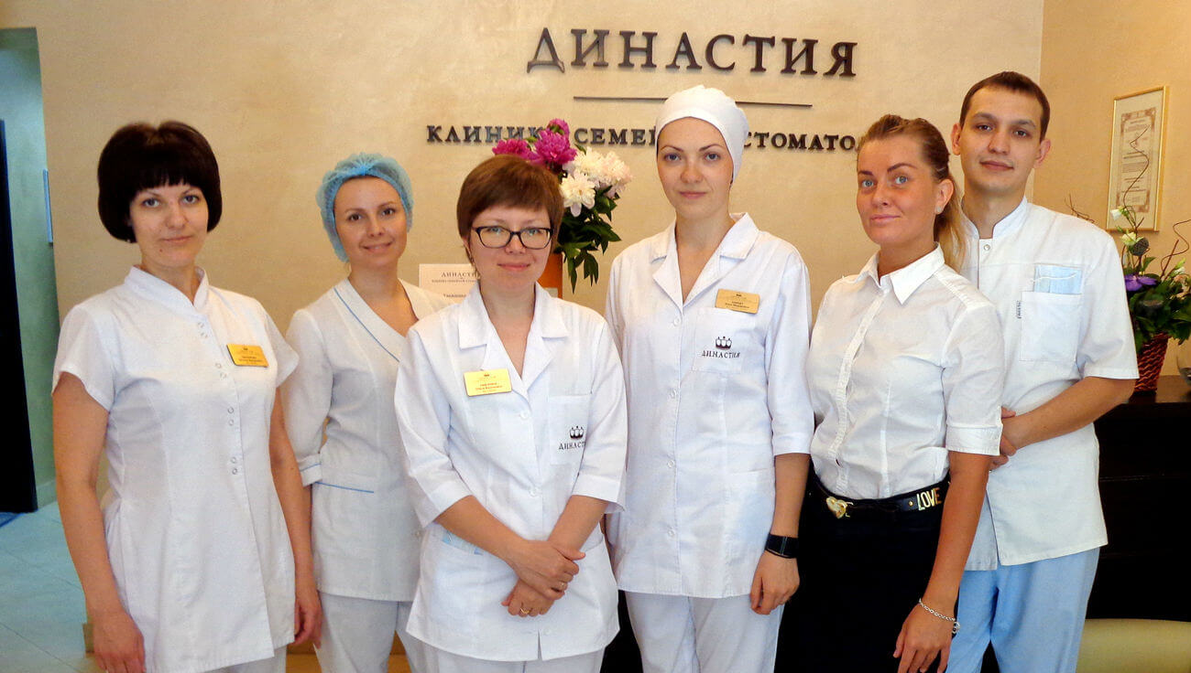
Семейные династии
А вот семейные традиции, примеры которых в настоящее время практически не найти. Это старинные профессиональные династии (то есть когда все члены семьи занимались каким-то одним видом деятельности).
Известны целые династии потомственных пекарей, кондитеров, военных, сапожников, плотников, священников, артистов.

Slide 10
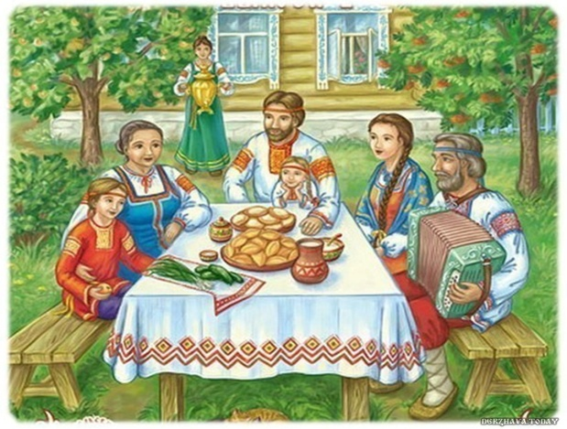
Семейные праздники
И, конечно же, самым любимыми традициями являлись семейные праздники, поскольку были сильны традиции древнерусского застолья.
На Руси к приему гостей готовились загодя, тщательно убирая не только дом, но и двор. Всех входящих гостей встречали хлебом-солью, затем выходила хозяйка, кланялась всем в пояс, а гости отвечали ей тем же. Потом все садились за общий стол, хором пели песни, а хозяева угощали всех своими яствами (каша, щи, рыба, дичь, рыба, ягоды, мед).
Стоит отметить, что для сервировки стола использовались скатерти, полотенца и посуда, хранимые в сундуках и буфетах для торжественных случаев.

Slide 11
Память об умерших родственниках
Чтить память своих родственников, поминать тех, кто покинул этот мир, тоже относятся к исконно русским традициям, равно как и постоянная забота о престарелых родителях.

Slide 12
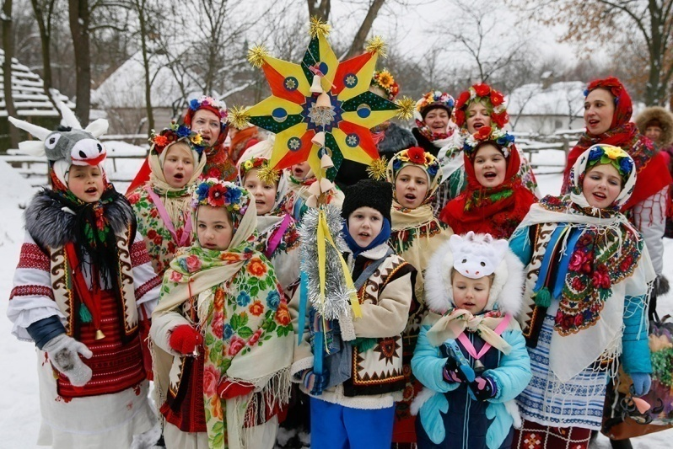
Календарные праздники и обряды
Основные зимние праздники приходились на январь. Две святочные недели (святки) объединяли три больших праздника: Рождество, Новый год (по старому стилю) и Крещение. В праздники затевали магические игры, производили символические действия с зерном, хлебом, соломой ("чтобы был урожай"). Дети, девушки и парни под Рождество ходили по домам колядовать, Колядовали и в Новый год. Весь святочный период, особенно под Новый год и после него, девушки гадали, чтобы узнать свою судьбу. Обязательным элементом святок было ряженье. Молодежь наряжалась стариками и старухами, цыганами, гусарами; мазали лица сажей, надевали вывороченные наизнанку шубы и ходили по деревне, подшучивая над всеми, разыгрывая сценки, веселясь. Участвовала в основном молодежь, остальные были зрителями.

Slide 13
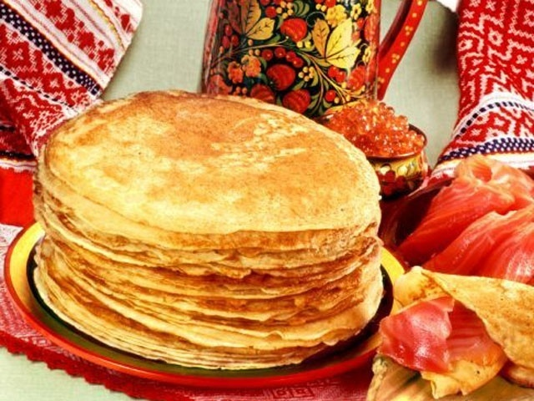
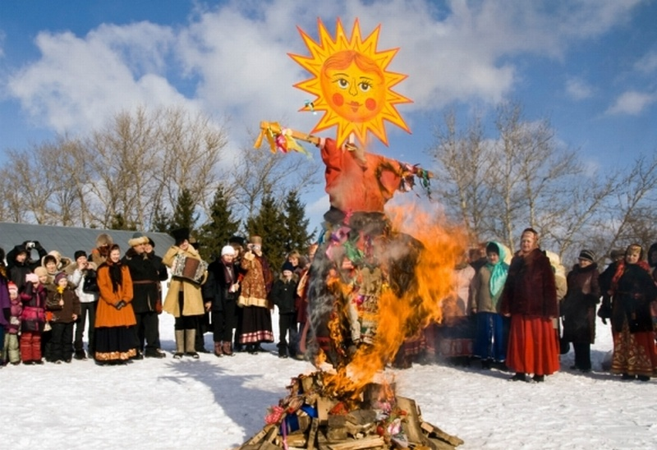
Календарные праздники
Любимым праздником была Масленица, она длилась целую неделю и знаменовала проводы зимы и встречу весны. Начиная с четверга масленичной недели все работы прекращались, начиналось шумное веселье. Ходили друг к другу в гости, обильно угощались блинами, оладьями, пирогами, была и выпивка.

Slide 14
Традиции, которые сохранились
В наше время сохранилась традиция празднования Старого Нового года. Больше ни в одной стране такого нет. Оно приходится на 13 января. До 1918 года в России действовал юлианский календарь, который опережал распространенный в Европе григорианский на 13 дней. Декретом Советской власти от 24 января 1918 года Россия стала жить по тому же календарю, что и остальные. Однако долгое время все даты указывались с отметкой "по новому стилю" или "по старому стилю". Однако 13 января по новому стилю в большинстве семей по-прежнему отмечали Старый Новый год, именно он считался "настоящим". Со временем к новому календарю привыкли, но традиция встречать Старый Новый год осталась.

Slide 15
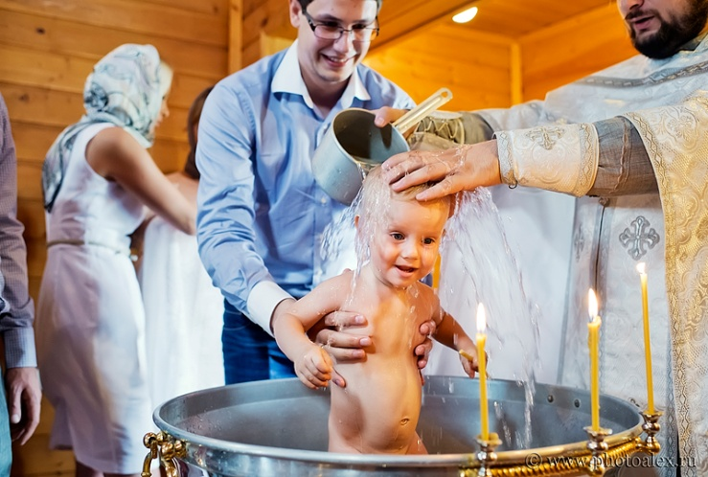
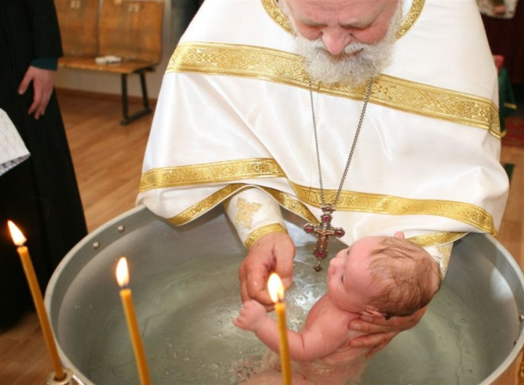
Традиции, которые сохранились
Крещение - древнейший обычай, который в православной и католической церкви относится к разряду таинств. Оно означает принятие человека в лоно христианской церкви. После крещения говорят: "Он стал божьим человеком", то есть приобщился к божеству. В православной церкви младенца трижды окунают в воду, в католической же просто обливают водой. На крестины принято приглашать родных и близких, накрывать праздничный стол. Обряд в России совершается так же, как это делалось веками, - при помощи воспреемников (крестных отца и матери). Священник произносит огласительную молитву, благословляет воду, одевает младенца в крестильную рубашку, вручает нательный крест, Крестный отец в России для родителей - это "кум", а мать - "кума". В этот день все делают подарки новорожденному, а крестные - самые дорогие.

Slide 16
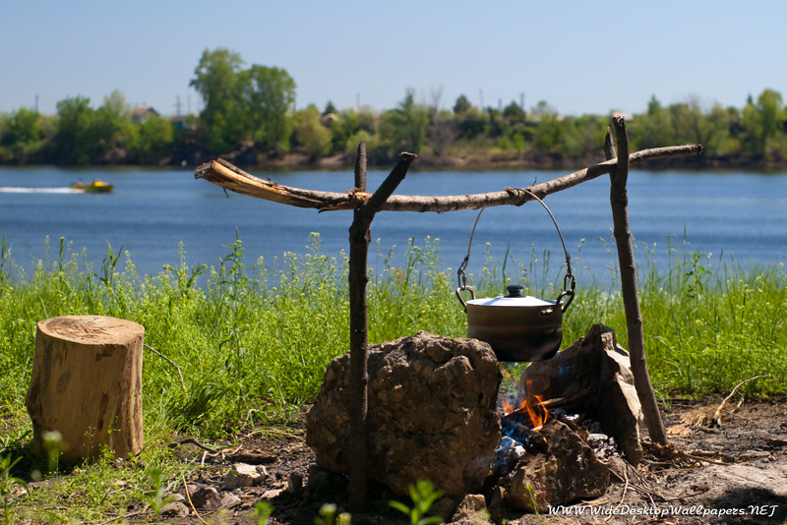
Современные семейные традиции
В современном обществе у каждой семьи свои традиции.
Совместные походы на природу, семейный просмотр нового детского фильма, поездки к бабушке на день рождения, изготовление подарков ей собственными руками — это необходимые составляющие семьи, залог душевного здоровья, сохранение благоприятного микроклимата.

Slide 17
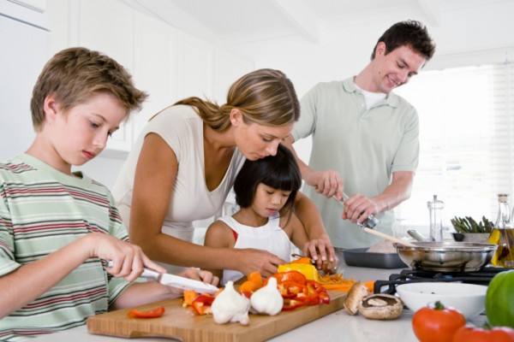
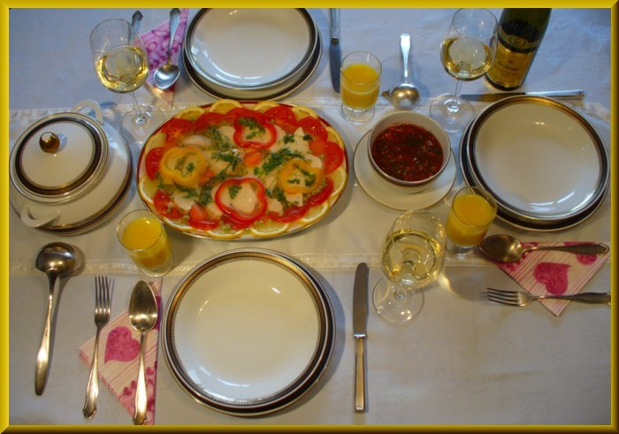
Современные семейные традиции
Семейное приготовление пищи.

Slide 18
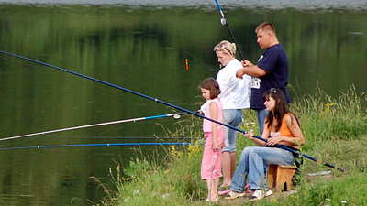
Современные семейные традиции
Совместная рыбалка до утра

Slide 19
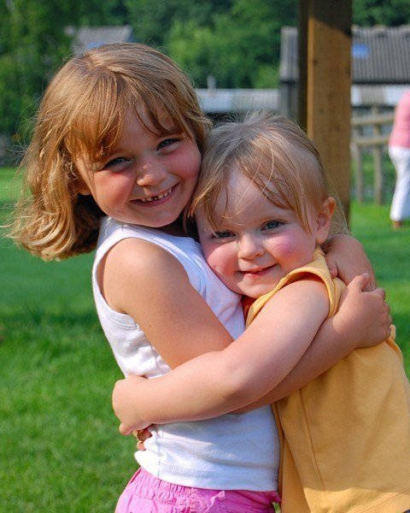
Современные семейные традиции
Ритуалы приветствия и прощания – пожелание доброго утра и сладких снов, поцелуи, объятия, встреча при возвращении домой – всё это является знаками внимания и заботы со стороны близких.

Slide 20
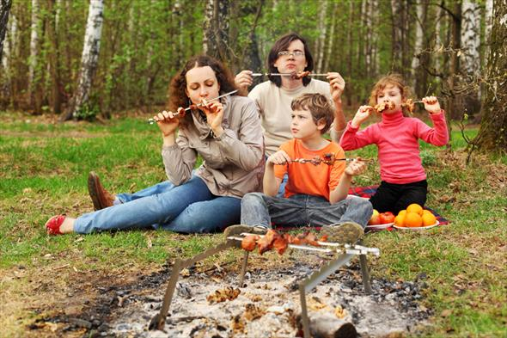
Современные семейные традиции
Совместные прогулки, походы в лес или горы, поездка-путешествие на море.

Slide 21
Современные семейные традиции
Чтение сказок на ночь. Где мама читает сказку, а все собрались на большой постели в одной комнате при свечах или ночнике. А если дети взрослые, то рассказывают друг другу интересные или смешные истории жизни, анекдоты.

Slide 22
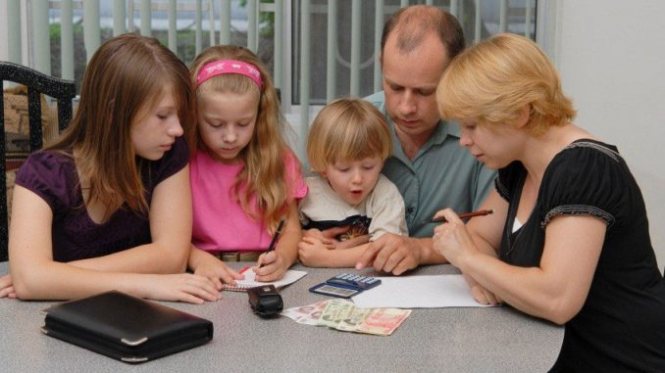
Современные семейные традиции
Семейный совет – это собрание всех членов семьи, где решаются важные вопросы, строятся планы, рассматривают бюджет семьи. Важно привлекать детей соответственно возрасту и вопросу, стоящему на повестке дня: завести котёнка, щенка, как провести выходные, дни рождения, кто за что отвечает в доме и т.д. Ребёнок учится быть ответственным, понимать трудности семьи.

Slide 23
Семейные традиции
Многие взрослые, вспоминая детство, рассказывают именно о традициях, принятых в их семье. Эти воспоминания остаются в памяти человека на всю жизнь, и, обзаведясь своей семьёй, повзрослевшие дети переносят в свой дом традиции, принятые в родительском доме, и создают собственные. В каждой семье есть традиции. Основное их назначение — подсказывать нам, как вести себя в той или иной ситуации.

Slide 24
Что дают семейные традиции?
Передача семейных ценностей, соблюдение традиций - путь к единению семьи, к её укреплению и большей сплочённости. Именно в семье, состоящей из людей нескольких поколений, сохраняются народные традиции и создаются новые.

Slide 25
Используемая литература
«Праздники на Руси» Межиева М. изд.Белый город. Серия «Русский быт»
«Русский народ» Кн. 1: Праздники, обряды и обычаи на Руси.Забылин М. сост. Изд. Белый город. Серия Атласы чудес
Интернет ресурсы:
https://yandex.ru/images/search?text=%D0%BA%D0%B0%D1%80%D1%82%D0%B8%D0%BD%D0%BA%D0%B8%20%D1%81%D0%B5%D0%BC%D0%B5%D0%B9%D0%BD%D1%8B%D0%B5%20%D1%82%D1%80%D0%B0%D0%B4%D0%B8%D1%86%D0%B8%D0%B8%20%D0%B8%20%D0%BE%D0%B1%D1%8B%D1%87%D0%B0%D0%B8&noreask=1&lr=62

